Slide 1
21 Ekim – Dolaşım Sistemi
Kalp ve Perikard
Fetal Dolaşım
Arterler
Venler ve Lenfatik Sistem

Slide 2
Kalbin Dış Yüzü
Kalbin tabanına basis cordis, tepesine apex cordis denir.
Basis cordis, esas olarak sol atrium ve bir ölçüde de sağ atrium tarafından oluşturulur.
Apex cordis’i sol ventrikül oluşturur.
Atriumlarla ventrikülleri ayıran oluğa “sulcus coronarius” denir. Bu olukta “sinus coronarius” bulunur. Sinus coronarius, kalbin venöz kanının yaklaşık %60'ını toplayarak sağ atrium'a boşaltır.

Slide 3
Kalbin İç Yüzü
Sağ atrium ve sağ ventrikül arasında triküspit kapak, sol atrium ve sol ventrikül arasında mitral kapak bulunur. Bu kapaklar ventriküllerin papiller kaslarına “chordae tendineae” denilen liflerle tutunur.
Sol atrium ve sağ ventrikül arasında bir bağlantı yoktur.
Sağ atrium ve sol ventrikül arasında atrioventriküler septum bulunur.
Kalbin iç yüzündeki kas kabartılarına
atriumlarda mm. pectinati
ventriküllerde trabeculae carneae
denir.
Papiller kaslar, trabeculae carneae’nın bir türüdür.
Ventriküllerde m.papillaris anterior ve posterior olmak üzere iki adet papillar çıkıntı vardır.

Slide 4
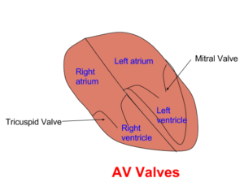

Slide 5
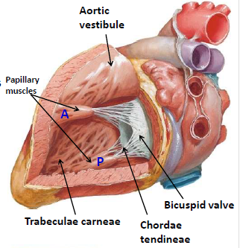

Slide 6
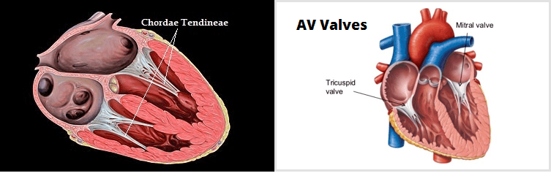

Slide 7
Sağ atrium
Sağ atriumun dış duvarında sulcus terminalis denilen bir oluk bulunur. Bu oluk, v. cava superior ile v. cava inferior arasında yukarıdan aşağıya doğru uzanır. Bu oluğun iç yüzde yapmış olduğu çıkıntıya crista terminalis denir.
Sağ atriumun arka kısmına vena cavalar açılır ve buranın duvarı düzdür. Ön duvar ise mm. pectinati nedeniyle çıkıntılıdır. Bu iki bölüm arasındaki sınırı crista terminalis belirler.
Kalbin venöz kanının yaklaşık %60’ını toplayan sinus coronarius sağ atriuma açılır. Geriye kalan %40’lık venöz kan, foramina venarum minimarum delikleri ile doğrudan sağ atriuma açılır.
Sağ atriyumdan bakıldığında görülebilen, fossa ovalisin belirgin olan kenarına limbus fossae ovalis denir.

Slide 8
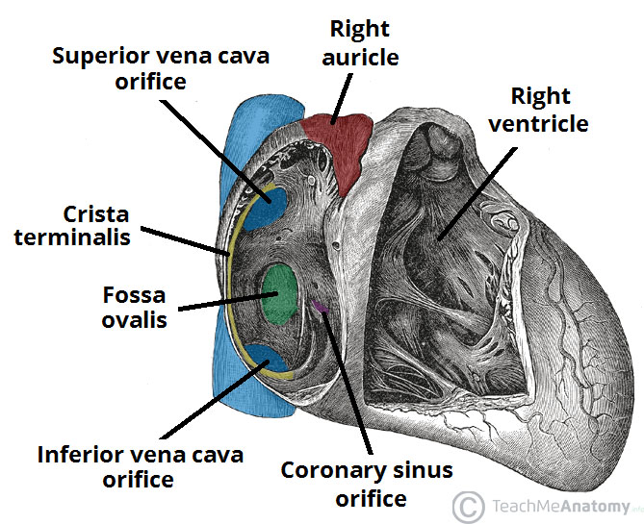

Slide 9
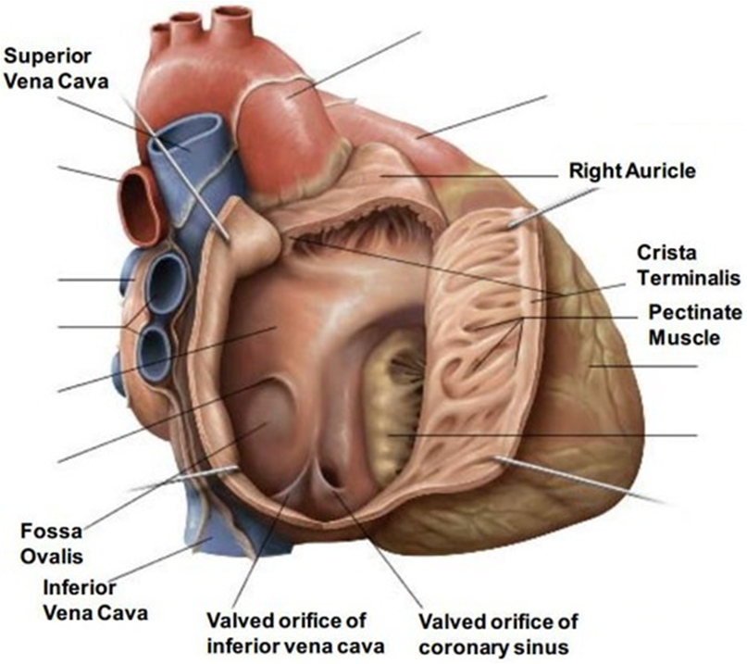

Slide 10
Sağ ventrikül
Sağ ventrikülün sol-üst bölümünde bulunan huni şeklindeki yere conus arteriosus denilir. Yukarıda truncus pulmonalis’in başlangıcına kadar uzanır.
Yukarıda crista supraventricularis, atriyoventriküler ostium ile truncus pulmonalis ostium’u arasında bulunur.
Aşağıda trabecula septomarginalis denen köprü biçiminde bir yapı vardır. Bu kas yapısı, sağ ventrikülün fazla genişlemesini önler (moderator band).

Slide 11
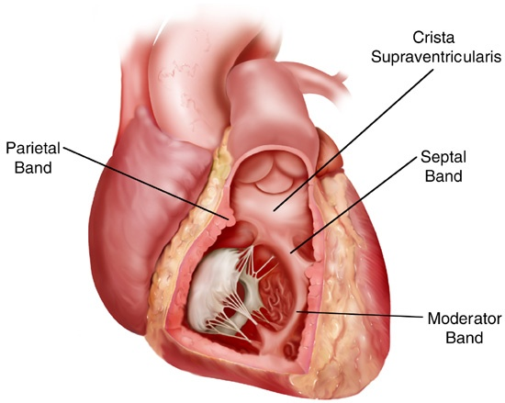

Slide 12
1. Soru
Aşağıda verilen “yapı-ilgili olduğu kalp bölümü” eşleştirmelerinden hangisi yanlıştır?
Apex cordis – sol ventrikül
Basis cordis – so atrium
Crista terminalis – sağ atrium
Facies sternocostalis – sol atrium
Conus arteriosus – sağ ventrikül

Slide 13
1. Soru
Aşağıda verilen “yapı-ilgili olduğu kalp bölümü” eşleştirmelerinden hangisi yanlıştır?
Apex cordis – sol ventrikül
Basis cordis – so atrium
Crista terminalis – sağ atrium
Facies sternocostalis – sol atrium
Conus arteriosus – sağ ventrikül

Slide 14
2. Soru
Sağ kalpte bulunmayan oluşum aşağıdakilerden hangisidir?
Fossa ovalis
Trabecula carnea
Trabecula septomarginalis
Conus medullaris
Sinus coronarius

Slide 15
2. Soru
Sağ kalpte bulunmayan oluşum aşağıdakilerden hangisidir?
Fossa ovalis
Trabecula carnea
Trabecula septomarginalis
Conus medullaris
Sinus coronarius

Slide 16
3. Soru
Aşağıdaki yapılardan hangisi kalbin sağ atrium’unda bulunmaz?
Musculi pectinati
Ostium sinus coronarii
Ostium venae cavae inferioris
Fossa ovalis
Musculus papillaris posterior

Slide 17
3. Soru
Aşağıdaki yapılardan hangisi kalbin sağ atrium’unda bulunmaz?
Musculi pectinati
Ostium sinus coronarii
Ostium venae cavae inferioris
Fossa ovalis
Musculus papillaris posterior

Slide 18
4. Soru
Aşağıdaki anatomik yapılardan hangisi atrium dextrum’da bulunur?
Valva bicuspidalis
Crista terminalis
Musculus papillaris anterior
Trabecula septomarginalis
Fasciculus atrioventricularis

Slide 19
4. Soru
Aşağıdaki anatomik yapılardan hangisi atrium dextrum’da bulunur?
Valva bicuspidalis
Crista terminalis
Musculus papillaris anterior
Trabecula septomarginalis
Fasciculus atrioventricularis

Slide 20
5. Soru
Aşağıdaki yapılardan hangisi atrium dextrum’da yer almaz?
Musculus papillaris
Crista terminalis
Musculi pectinati
Fossa ovalis
Ostium sinus coronarii

Slide 21
5. Soru
Aşağıdaki yapılardan hangisi atrium dextrum’da yer almaz?
Musculus papillaris
Crista terminalis
Musculi pectinati
Fossa ovalis
Ostium sinus coronarii

Slide 22
6. Soru
Crista supraventricularis, aşağıdaki kalp bölümlerinin hangisinde yer alır?
Sağ aurikula
Sol aurikula
Sağ ventrikül
Sol ventrikül
Sol atrium

Slide 23
6. Soru
Crista supraventricularis, aşağıdaki kalp bölümlerinin hangisinde yer alır?
Sağ aurikula
Sol aurikula
Sağ ventrikül
Sol ventrikül
Sol atrium

Slide 24
7. Soru
Trabecula septomarginalis, kalbin aşağıdaki kısımlarının hangisinde bulunur?
Ventriculus dexter
Ventriculus sinister
Sinus coronarius
Atrium dextrum
Atrium sinistrum

Slide 25
7. Soru
Trabecula septomarginalis, kalbin aşağıdaki kısımlarının hangisinde bulunur?
Ventriculus dexter
Ventriculus sinister
Sinus coronarius
Atrium dextrum
Atrium sinistrum

